Slide 1

Підсумки роботи КНП «Хмельницька обласна лікарня»
Хмельницької обласної ради за 2020 рік

Slide 2
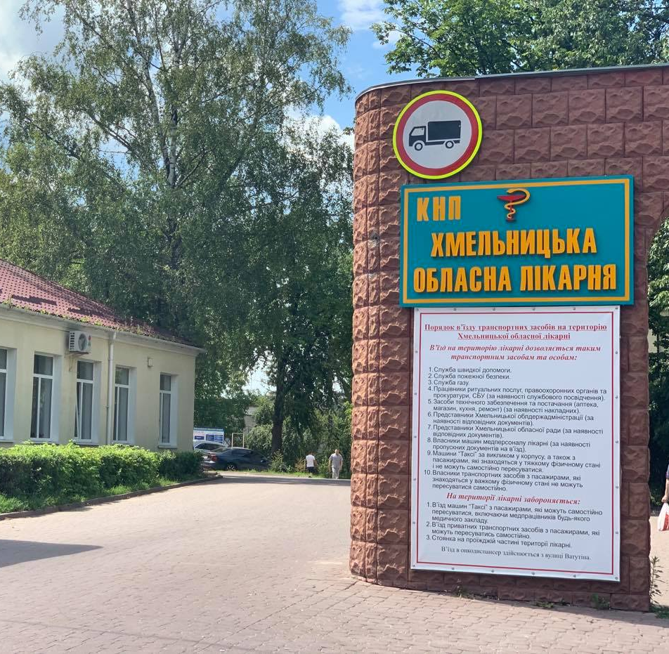
Протягом 2020 року адміністрацією лікарні проведено ряд управлінських заходів для ефективного менеджменту підприємства.
1. Відпрацьовано та затверджено перспективний план розвитку обласної лікарні на 2020 рік.
2. 14.07.2020 лікарня отримала сертифікат, що засвідчує, що система управління якістю КНП «Хмельницька обласна лікарня» ХОР стосовно надання послуг у сфері охорони здоров’я відповідає вимогам ДСТУ ISO 9001:2015.
3. В лютому 2021 лікарня акредитована на вищу категорію.
4.Прийнято нову редакцію Колективного договору.

Slide 3
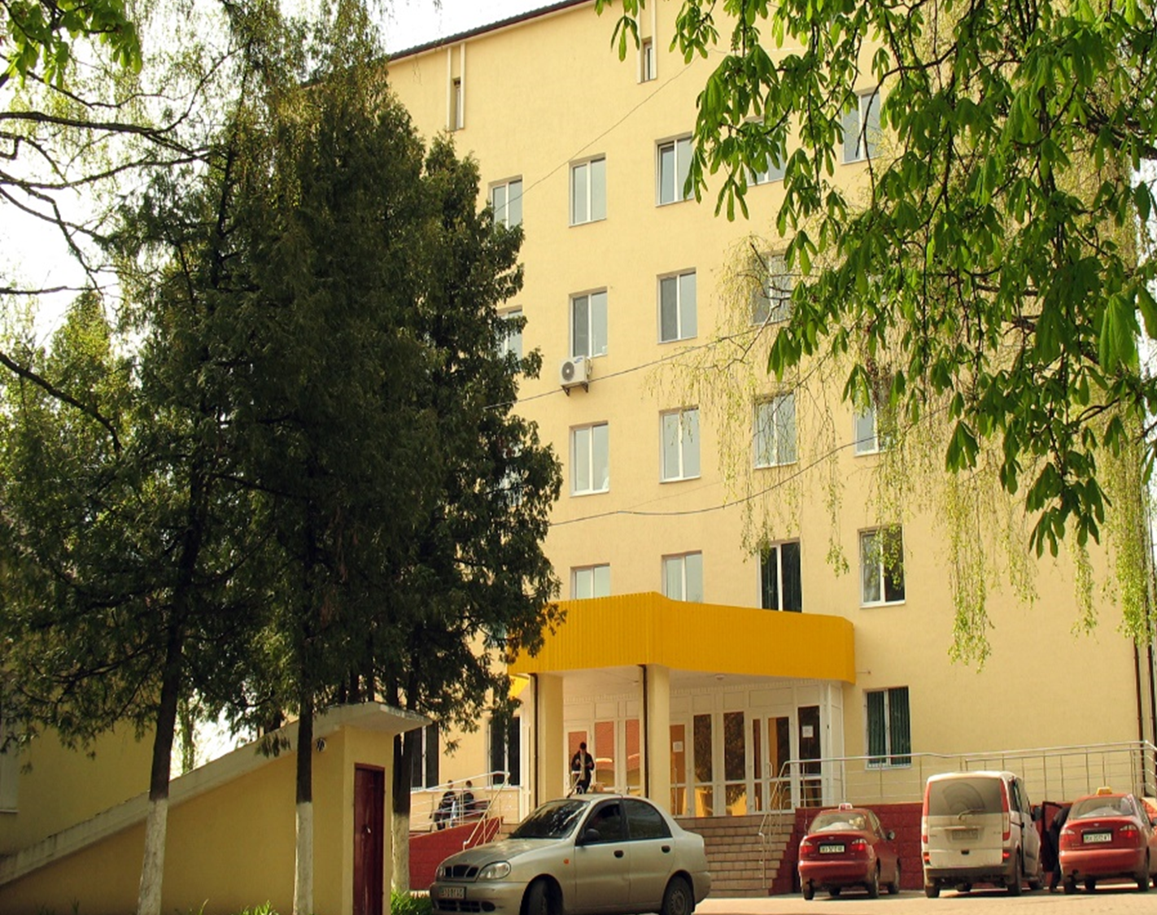
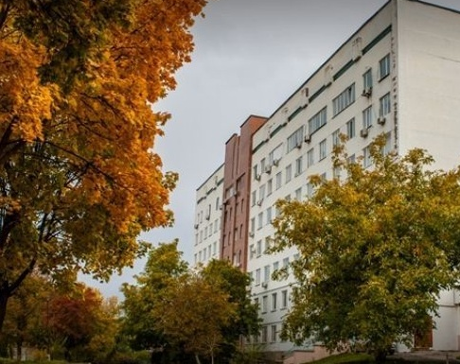
За 2020-тий рік у закладі проліковано 21989 пацієнтів на 730 ліжках. Проведено 13128 операції, всього оперовано 9534 пацієнта що складає 43% від усіх пролікованих хворих. Середній термін лікування склав 7.76 дні у закладі .
У закладі прийнято 1587 пологів з них багатоплідних 31, дітей народилось 1618 . В амбулаторно-поліклінічному відділені проведено 40329 консультацій.
Кількість проведених обстежень:
Рентгенологічних 28800
Ультразвукових 26506
Лабораторних 1467973
Ендоскопічних 5859

Slide 4
НСЗУ
КНП «Хмельницька обласна лікарня» ХОР на 1 квітня 2020 року уклала з НСЗУ договір по 15 пакетам надання гарантованої медичної допомоги:
хірургічні операції дорослим та дітям у стаціонарних умовах;
стаціонарна допомога дорослим та дітям без проведення хірургічних операцій;
медична допомога при гострому мозковому інсульті в стаціонарних умовах;
медична допомога при пологах;
медична допомога новонародженим у складних неонатальних випадках

Slide 5
НСЗУ
амбулаторна вторинна (спеціалізована) та третинна (високоспеціалізована) медична допомога дорослим та дітям, включаючи реабілітацію та стоматологічну допомогу;
гістероскопія;
езофагогастродуоденоскопія;
колоноскопія;
цистоскопія;
бронхоскопія;
лікування пацієнтів методом екстракорпорального гемодіалізу в амбулаторних умовах;
діагностика та хіміотерапевтичне лікування онкологічних захворювань у дорослих та дітей;
медична реабілітація;
перехідне фінансове забезпечення комплексного надання медичних послуг закладами охорони здоровя в частині умов, які застосовуються з 01.09.2020.

Slide 6

Доходи
Уточнена сума договору з НСЗУ склала 238 млн 235,6 тис. грн.
Загальна сума отриманих доходів за 2020 рік склала 322 687 тис. грн.
72% - це кошти, отримані від НСЗУ за 9 місяців в сумі 233424.5 тис. грн.
По пріоритетним пакетам:
медична допомога при гострому мозковому інсульті в стаціонарних умовах отримали 4 622,4 тис. грн;
медична допомога при пологах - на суму 8 665,2 тис. грн;
медична допомога новонародженим у складних неонатальних випадках – на суму 5 894,1 тис. грн

Slide 7
Додаткові находження
Крім того, надійшли кошти:
медичної субвенції за І квартал – 49 473,9 тис. грн.
обласний бюджет – 11 314,8 тис. грн.
обласний бюджет на енергоносії – 12 262,5 тис. грн.
субвенція на соціально-економічний розвиток – 8 272,4 тис. грн
власні надходження – 7 916,5 тис. грн.

Slide 8

Власні надходження
Власні надходження отримані від:
оренди приміщень – 1238,9 тис грн
за платні медичні послуги – 3243,5 тис. грн
благодійна допомога – 81,3 тис. грн
за інтернатуру – 558,3 тис. грн
від господарської діяльності – 816,9 тис. грн
за надання послуг за договорами – 1977,6 тис. грн.

Slide 9
Видатки закладу за 2020 рік
Видатки закладу за 2020 рік склади 294 453,6 тис. грн.
З них 53% - це заробітна плата з нарахуваннями в сумі 156 451,9 тис. грн., на медикаменти 30% - 89,2 млн. грн.
В серпні 2020 року прийнято новий Колективних договір, яким змінено систему оплати праці на власну тарифну сітку, в якій перший тарифний розряд відповідає мінімальній заробітній платі. В результаті середня заробітна плата підвищилась на 34 % та склала за 4 квартал 9444 грн, в тому числі лікарі – 11240 грн, середній медичний персонал – 8835 грн.
Всього з врахуванням додаткових виплат згідно з постановою КМУ №610 середня заробітна плата в 4 кварталі склала 11802 грн, ріст до середньої зарплати за 9 місяців склав 68% (було 7029 грн), в т.ч. лікарі – 15372 грн, середній медперсонал – 11664 грн.
Медикаментів та виробів медичного призначення закуплено на суму 89227,9 тис. грн, що на 19 % або 14 144,1 тис. грн. більше ніж у 2019 році. Вартість 1 ліжкодня по медикаментам склала 502,51 грн. (2019р. – 162,08 грн).
Поліпшено харчування хворих, в меню внесено додаткові страви, що дало можливість урізноманітнити харчування. Зокрема, введено рибу, ковбасні вироби, стави з фаршу. Вартість 1 ліжкодня склала 30,27 грн (2019р. – 25,47).
В лікарні оновлено мякий інвентар на суму 2331,8 тис. грн. Закуплено матраси, ковдри, подушки, постільну білизну. Також почали частково замінювати старі ліжка. Закуплено 130 ліжок вартістю 637,0 тис. грн. та безкоштовно отримано 13 функціональних ліжка. Також проводиться заміна приліжкових тумбочок, закуплено 150 шт. на суму 636,75 тис. грн. та 30 тумбочок отримано безкоштовно.

Slide 10
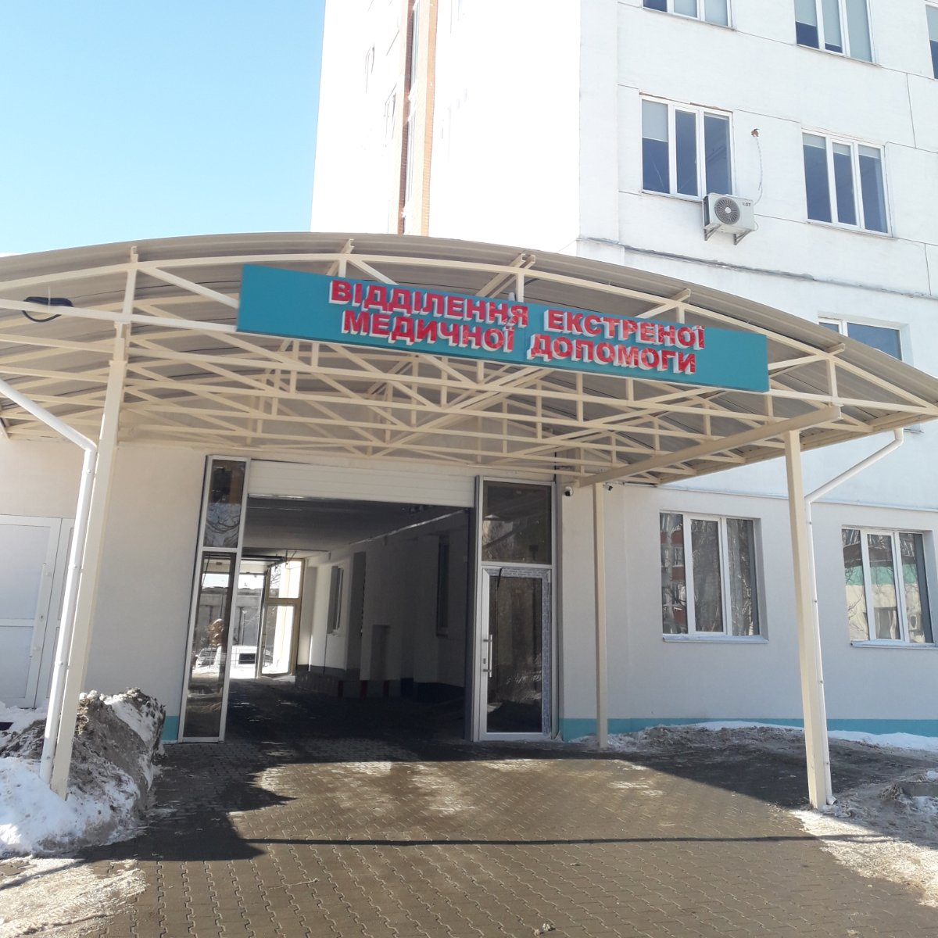
План розвитку
Відповідно до затвердженого перспективного плану розвитку лікарні та Плану розвитку Госпітального округу у 2020 році проведена наступна робота:
Створення відділення екстреної медичної допомоги, що буде відповідати сучасним вимогам та стандартам.
За власні кошти проведено капітальний ремонт частини приймального відділення, на базі якого буде створено відділення екстреної медичної допомоги. Загальна вартість спрямованих коштів – 1,5 млн. грн. За рахунок субвенції державного бюджету також проводились роботи з капремонту.
Розроблено новий штатний розпис на 37,75 штатних посад.

Slide 11
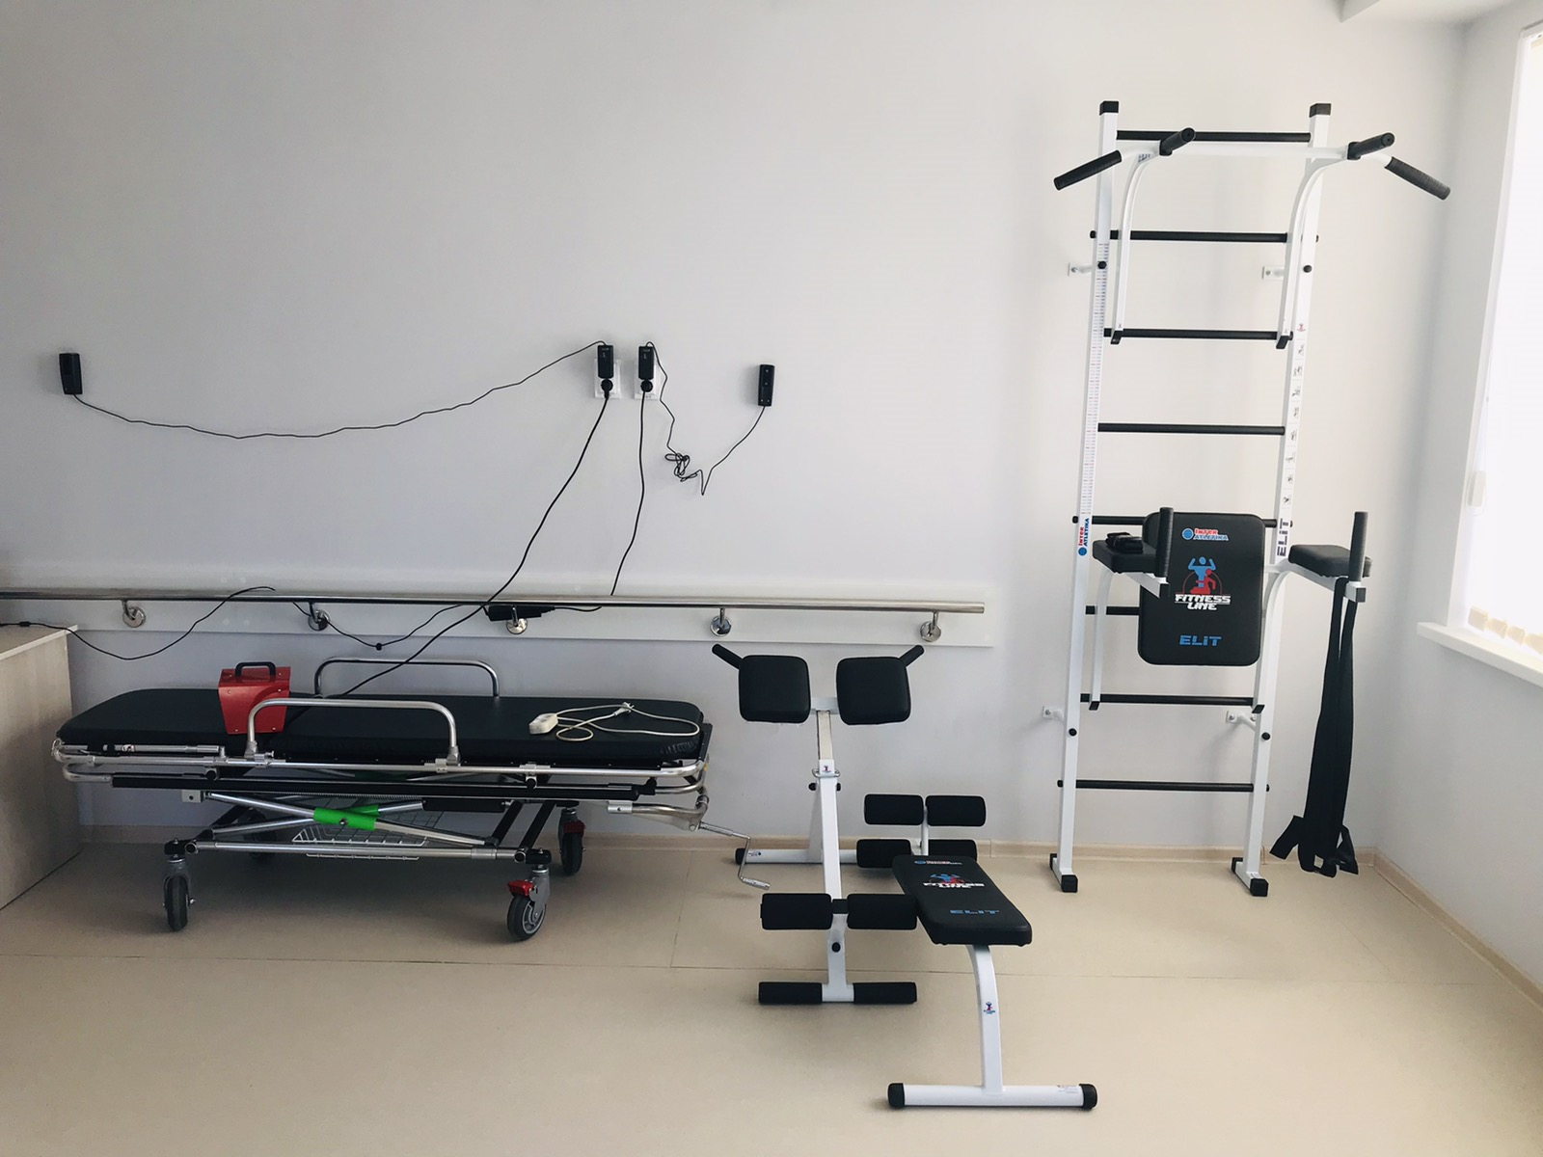
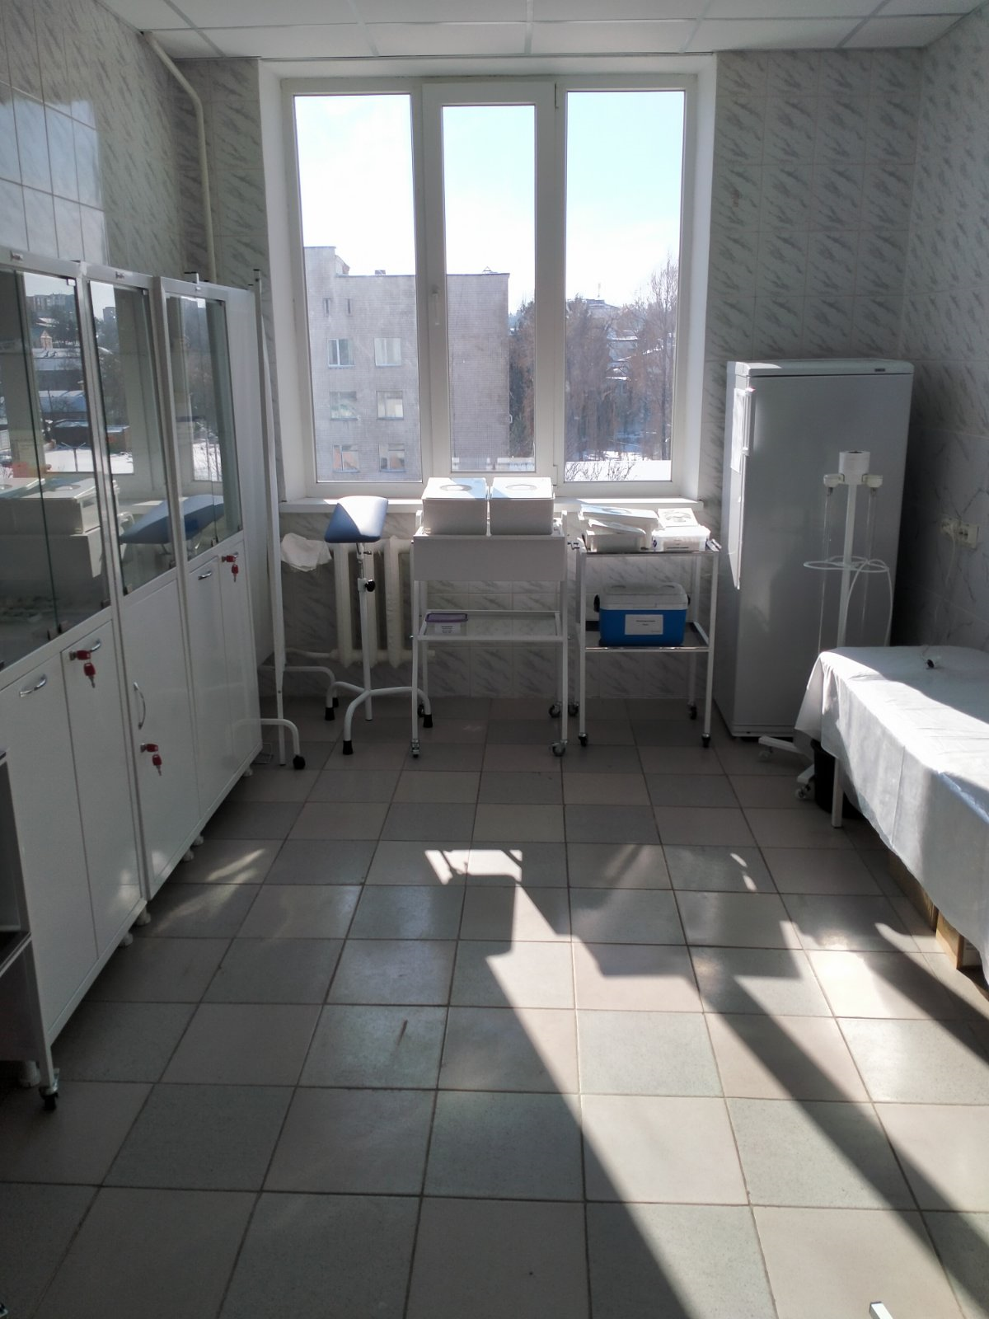
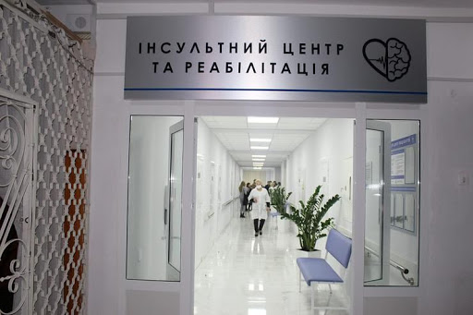
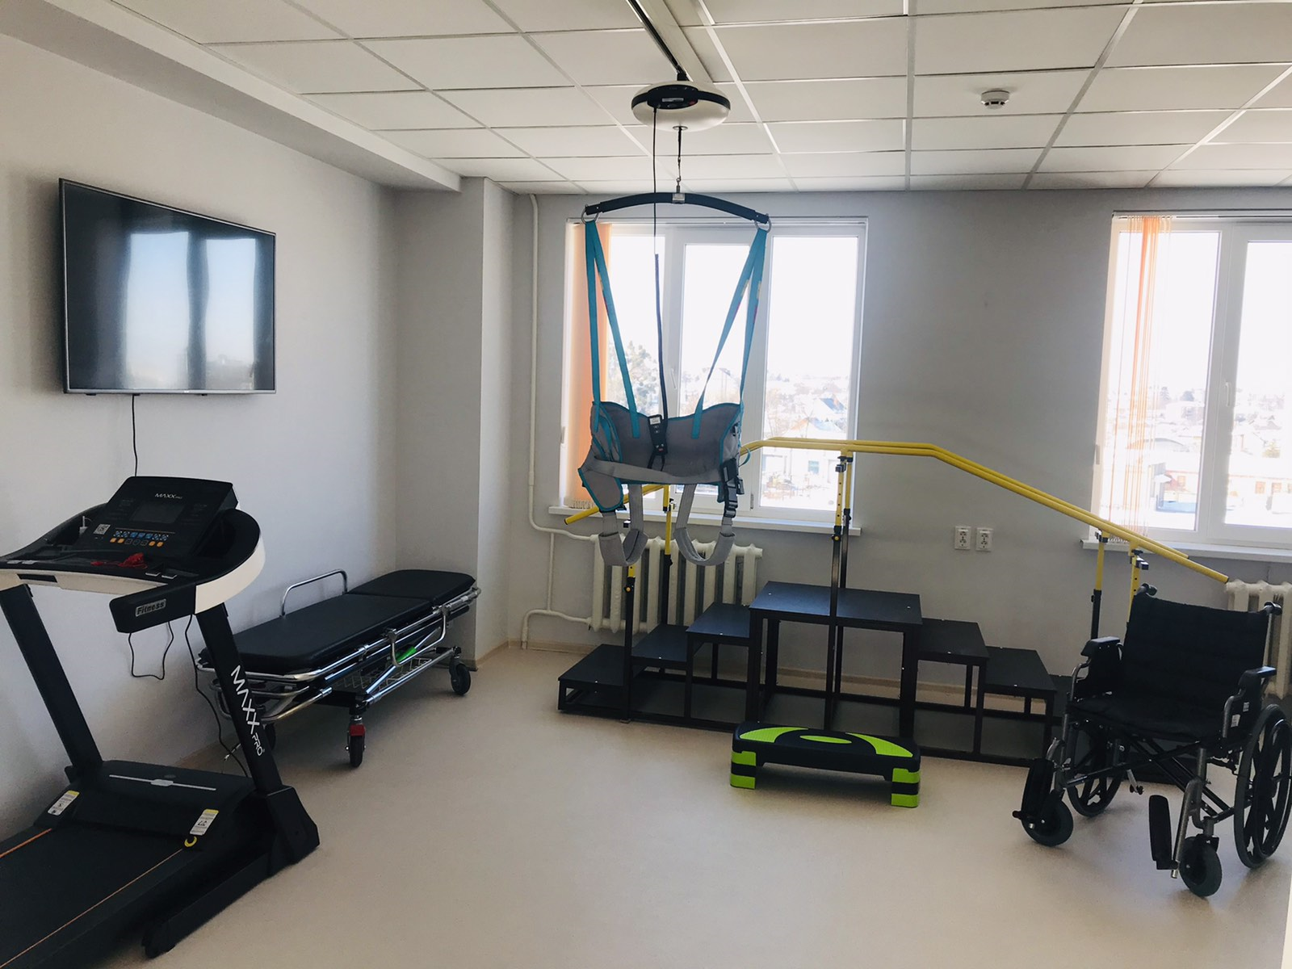
План розвитку
Створення інсультного центру.
З 16.12.2020 року відкрито інсультний центр на 30 ліжок, в т.ч. реабілітаційні ліжка. Територіально відділення знаходиться в одному корпусі з нейрохірургією, що дасть можливість впроваджувати нові технології лікування інсультів, в тому числі і хірургічні. Наявна оснащена реабілітаційна зала. Вартість робіт по капітальному ремонту приміщень складає 3769 тис. грн, в тому числі з обласного бюджету виділено 3441 тис. грн. На оснащення відділення спрямовано 1242,0 тис. грн. в т.ч спонсорських 700,0 тис. грн. Загальні витрати на створення відділення складають більше 5 млн. грн.

Slide 12
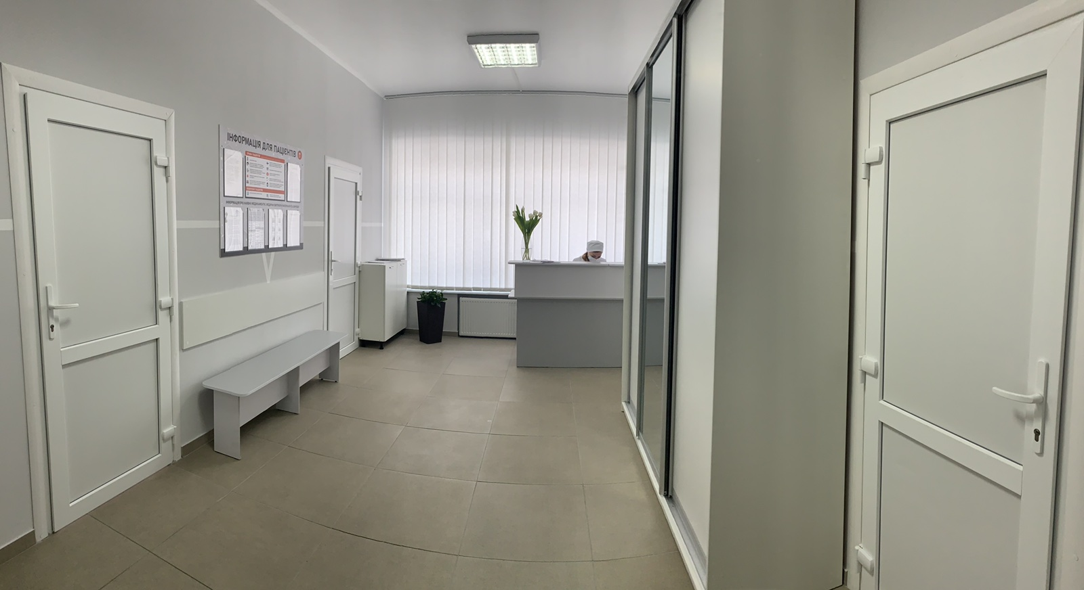
План розвитку
Удосконалення амбулаторно-поліклінічної допомоги
Організація амбулаторної допомоги потребує впровадження нових методів, зокрема з використанням ІТ- технологій, інформаційних систем.
Закуплено 30 ноутбуків для лікарів амбулаторного прийому на суму 448,05 тис. грн.
Завдяки спонсорській та волонтерській допомозі, а також власними силами працівників поліклініки проведено поточні ремонти в кабінетах, туалетних кімнатах. Проведено поточний ремонт даху вартістю 190 тис. грн.
Відкрито денний стаціонар на 10 ліжок, для цього проведено поточний ремонт приміщення вартістю 646,2 тис. грн.
Наразі виготовлено ПКД на утеплення фасаду корпусу поліклініки та заміну вікон.

Slide 13
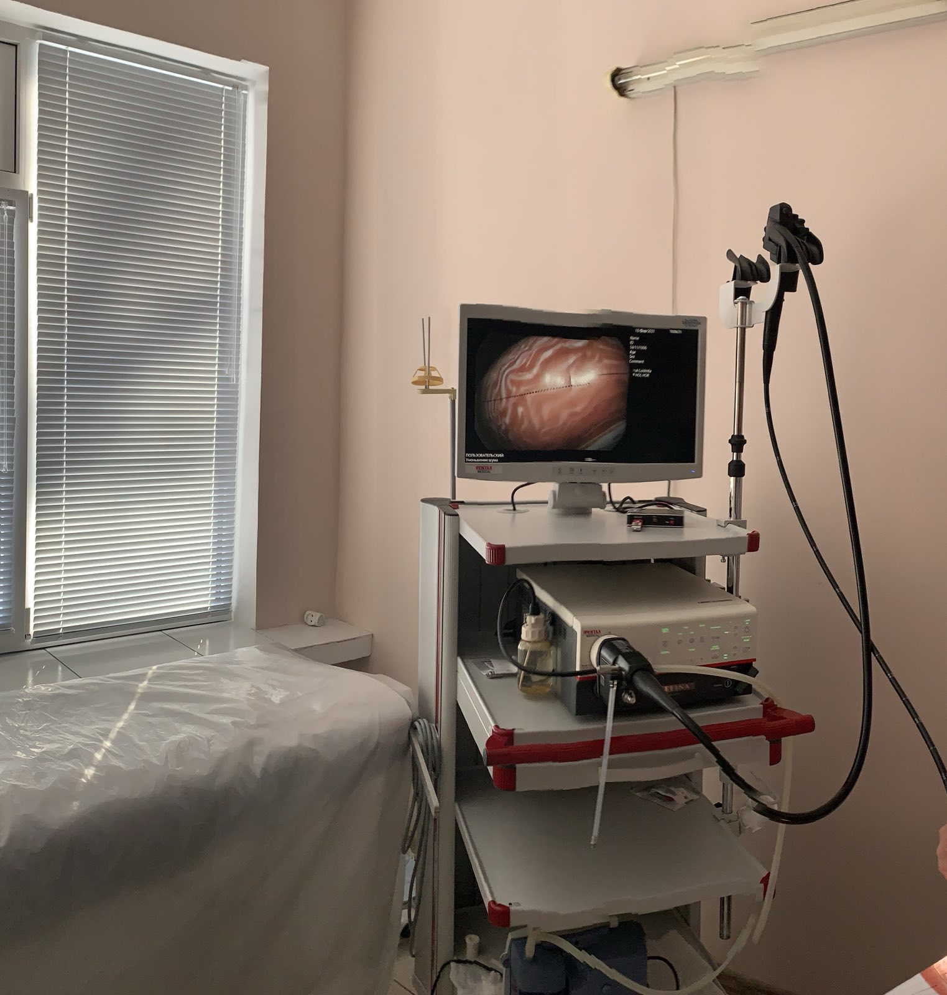
План розвитку
Модернізація ендоскопічного відділення та впровадження нових методів діагностики та лікування.
Для реалізації цього напрямку використано 3433,1 тис. грн.:
- проведено за власні кошти поточний ремонт ендоскопічного відділення на суму 1466,7 тис. грн.
- закуплено гнучкий відеогастроскоп вартістю 1966,4 тис. грн.
- відкрито кабінет ендоскопічних обстежень в обласній поліклініці.

Slide 14
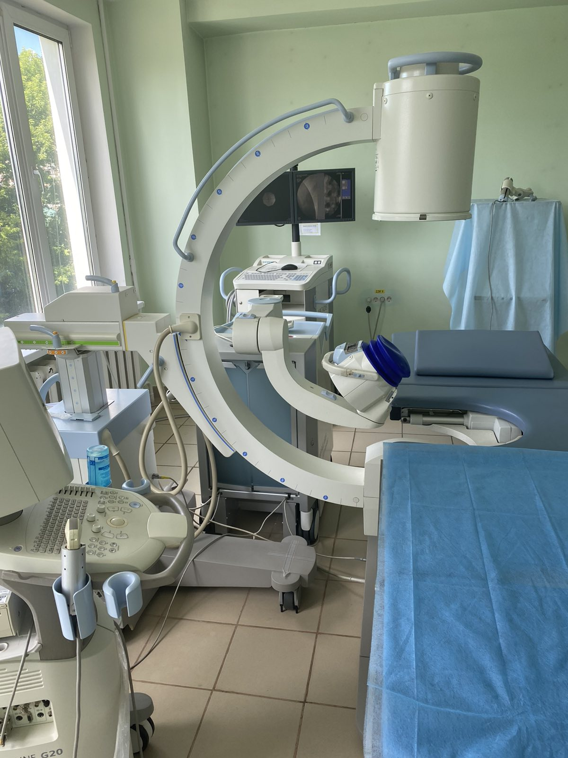
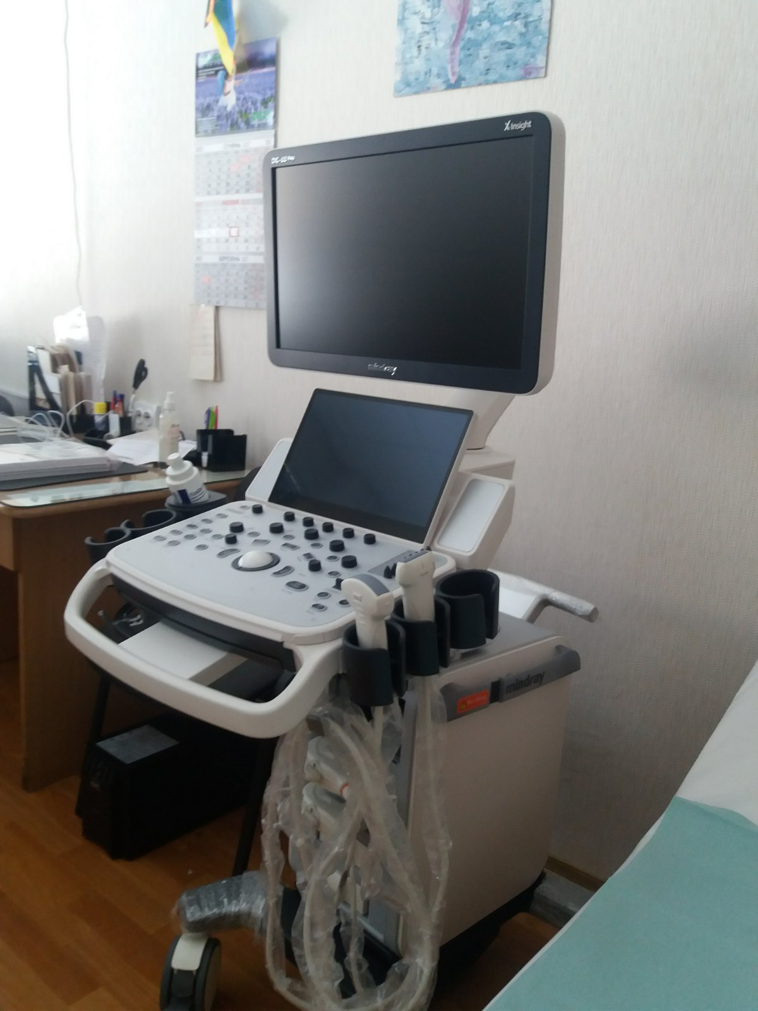
План розвитку
Проводилось поліпшення матеріально-технічної бази, оновлення медичного обладнання, що в свою чергу дасть можливість покращити якість лікувально-діагностичного процесу, впроваджувати нові передові медичні технології. Зокрема, закуплено:
За кошти субвенції з державного бюджету місцевим бюджетам на соціально-економічний розвиток:
УЗД апарат для обласної консультативної поліклініки вартістю 1303,6 тис. грн.
Аналізатор біохімічний вартістю 1391,7 тис. грн.
Система рентгенівська С дуга для операційної нейрохірургічного відділення – 3587,1 тис. грн
Система рентгенівська пересувна для 7 корпусу вартістю 1990,0 тис. грн.

Slide 15
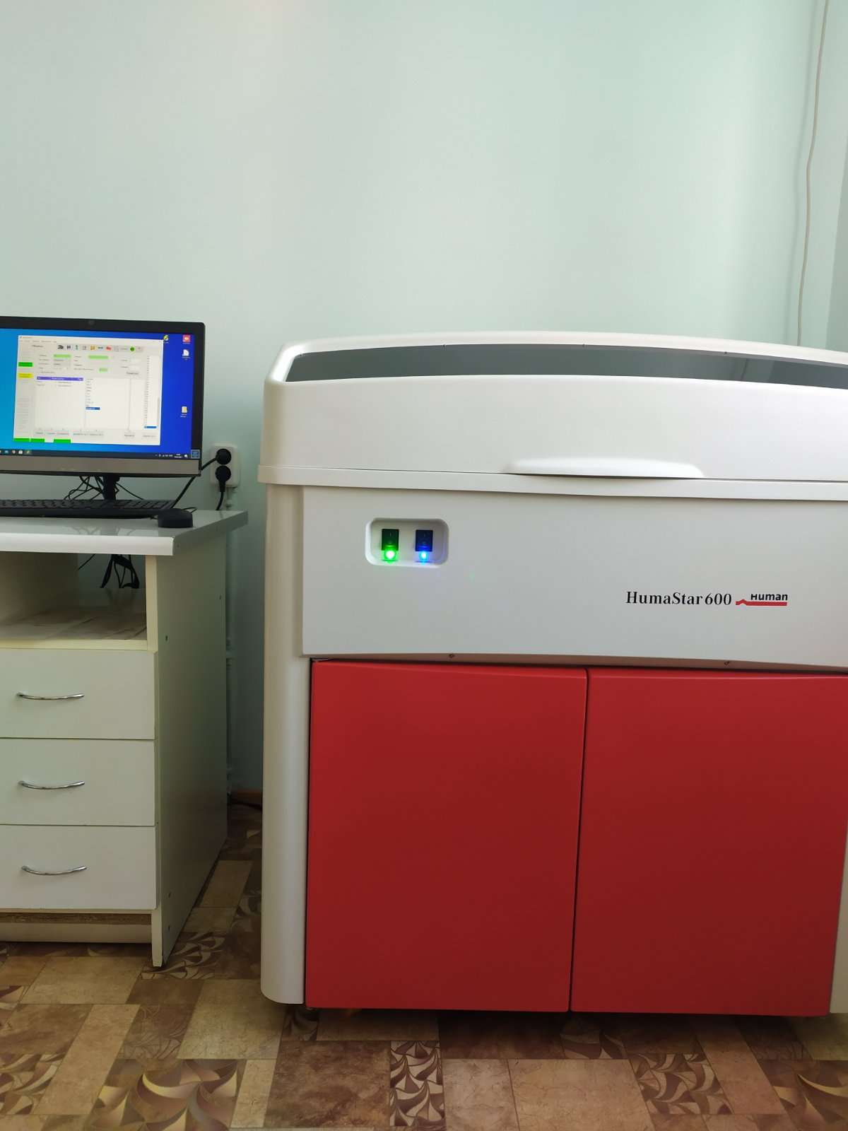
План розвитку
За кошти обласного бюджету:
Дефібрилятор – 194,3 тис. грн
ЕКГ 2 шт. – 38,2 тис. грн
За кошти лікарні:
Автоматичний імунохімілюмінісцентний аналізатор – 2390,0 тис. грн
Гнучкий відеогастроскоп – 1966,4 тис. грн
Всього закуплено медичного обладнання на суму 12861,2 тис. грн, з них за власні кошти – 4356,4 тис. грн.

Slide 16
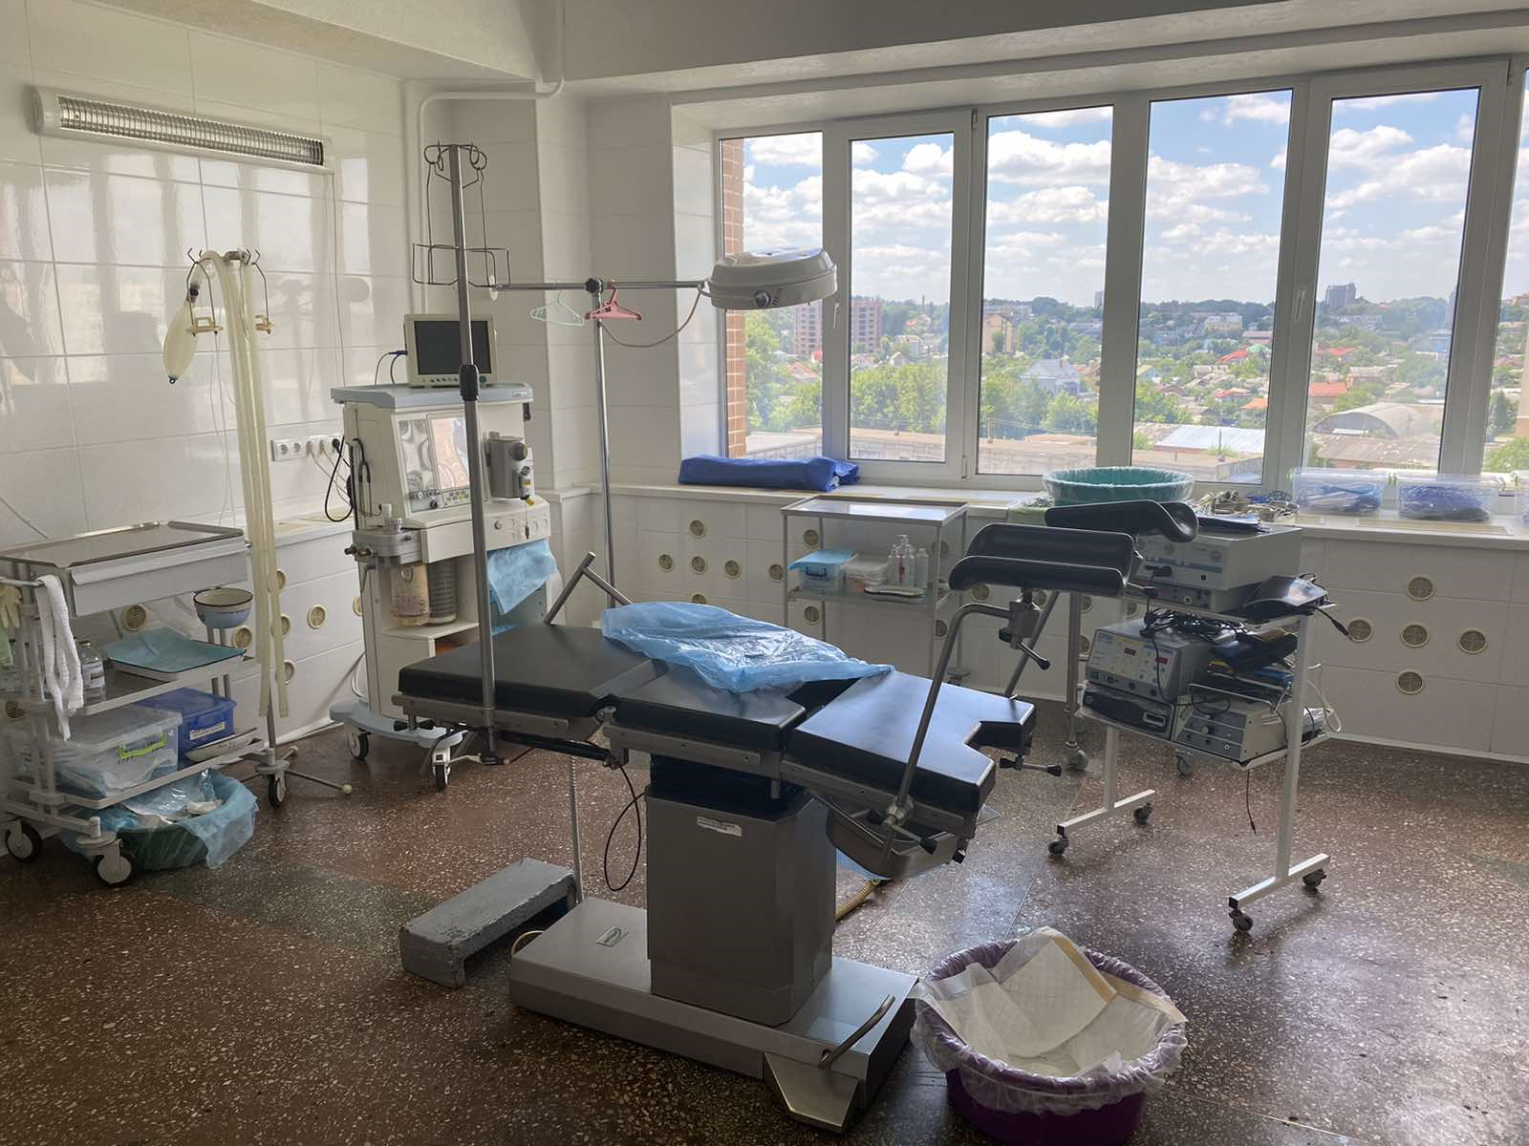
Проведення капітального ремонту
Зокрема, жахливий аварійний стан систем водопостачання та водовідведення, а також системи теплопостачання. Проведено капітальний ремонт цих систем в 7 та 2 лікувальних корпусах загальною вартістю 3910,0 тис. грн. за кошти обласного бюджету.
Закінчено капітальний ремонт нейрохірургічного відділення, на що використано 711,0 тис. грн коштів обласного бюджету

Slide 17
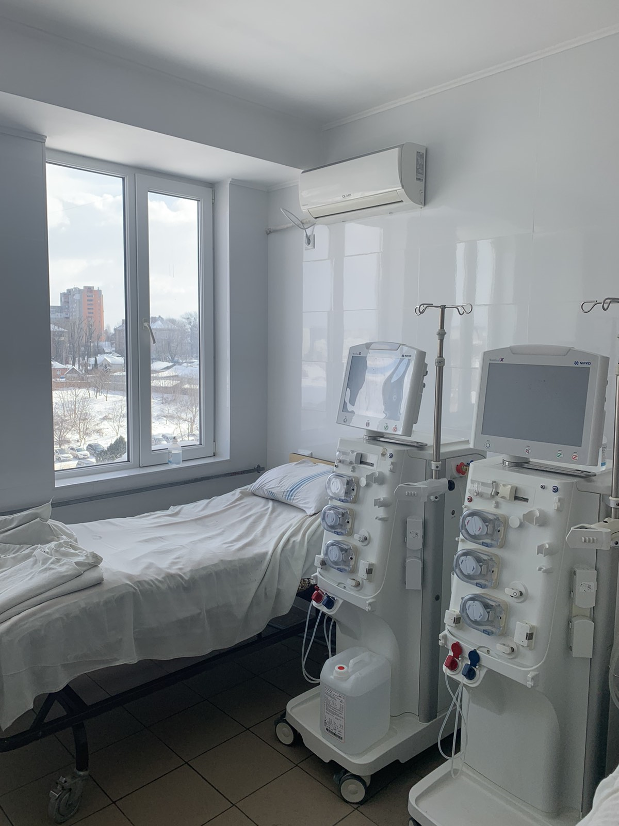
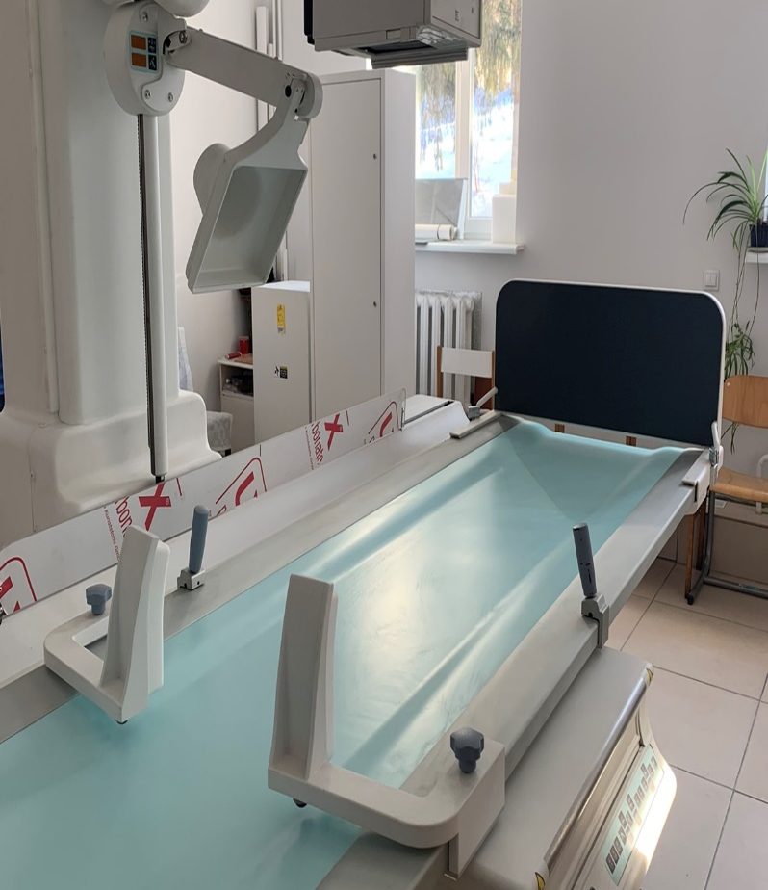
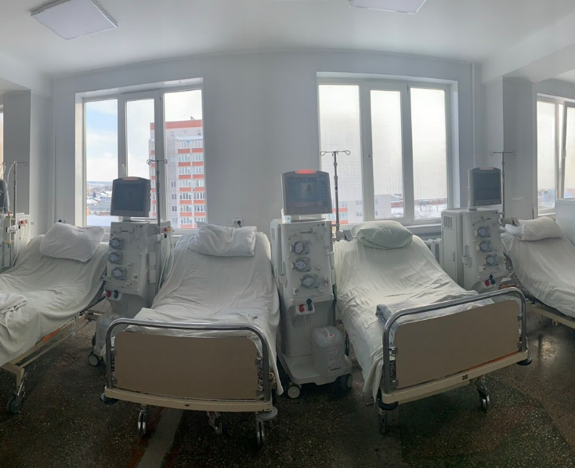
Проведення капітального ремонту
Центр екстракорпоральної детоксикації потребував серйозних рішень в організації роботи діалізного залу, саме приміщення потребувало капітального ремонту, створення належних умов як для пацієнта, так і для медичного персоналу. За власні кошти було розроблено відповідний проект та проведено капітальний ремонт вартістю 869,2 тис. грн.
З метою ефективного використання дороговартісного обладнання та оптимізації діагностичного процесу, було прийнято рішення об’єднати два рентгенкабінети, що розташовувались в поліклініці та корпусі №6 (окреме приміщення). Проведено ремонт приміщення кабінету в поліклініці, в якому змонтовано рентген-апарат «Опера» 2018 року закупівлі, який раніше розміщувався в окремому корпусі. Розмежовано потоки амбулаторних та стаціонарних пацієнтів. Загальні витрати на ремонт приміщення, демонтаж та монтаж апарату 592,7 тис. грн.

Slide 18
Проведення капітального ремонту
Найстаріший корпус лікарні – це корпус №2. Для створення належних умов перебування пацієнтів, дотримання санітарно-гігієнічних вимог проведено ремонти фойє 1,2 та 3 поверхів та сходових маршів. Загальна вартість склала 695,7 тис. грн.
Всього на капітальні ремонти витрачено 10509,8 тис. грн, з них 8062,0 тис. грн – кошти обласного бюджету. На поточні ремонти приміщень витрачено 3591,3 тис. грн.
Для відповідності будівельним нормам доступності до закладів охорони здоров’я маломобільних груп населення приведені у відповідність вхідні групи в корпуси лікарні: встановлено 3 підйомники та 2 нових пандуса.

Slide 19
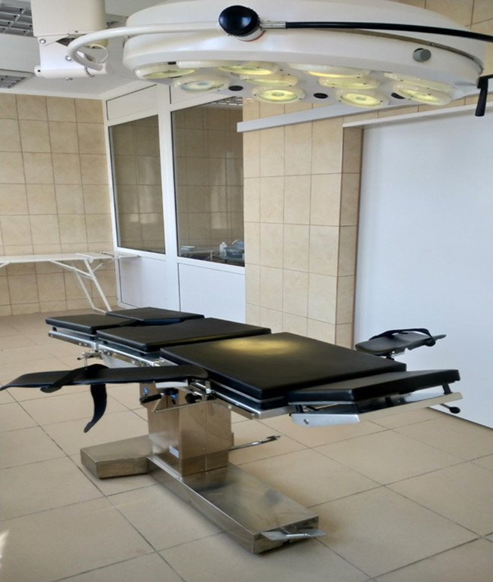
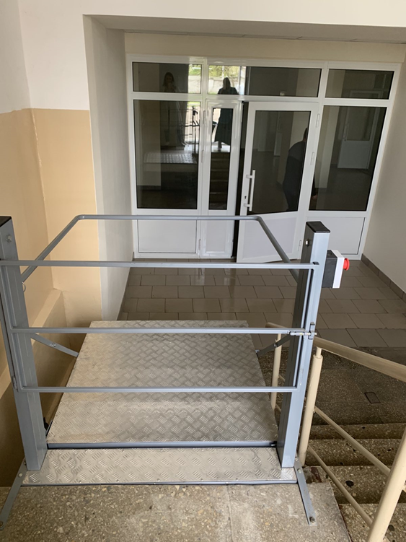
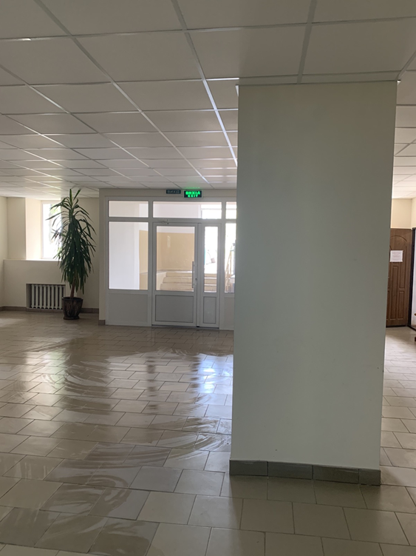
Проведення капітального ремонту

Slide 20
Плани на 2021 рік
Покращення якості лікувально-діагностичного процесу
Відкриття відділення екстреної (невідкладної) допомоги.
Відкриття ЛОР – ліжок.
Відкриття ПЛР – лабораторії.
Розпочати трансплантацію нирок.
Дооснащення медичним обладнанням
Покращення матеріально-технічної бази лікарні
Благоустрій території
Огорожа території
Капітальний ремонт зовнішньої мережі водопроводу та теплотраси до ІІ корпусу
Капітальний ремонт системи водопостачання та каналізації ІІІ корпусу
Капітальний ремонт ортопедо-травматологічного відділення
Капітальний ремонт торакального відділення
Утеплення будівель ІІІ, ІV корпусів та поліклініки

Slide 21

Яків Цуглевич

